Slide 1

ΠΡΟΓΡΑΜΜΑ ΜΕΤΑΠΤΥΧΙΑΚΩΝ ΣΠΟΥΔΩΝ
INFORMATICS ENGINEERING
Δίκτυα LoRaWAN

Slide 2
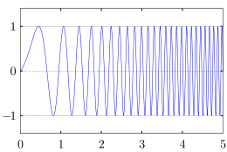
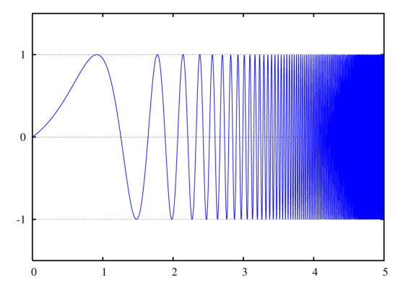
Διαμόρφωση LoRa
Η τεχνολογία LoRa βασίζεται στη Διαμόρφωση Διασποράς Φάσματος (Chirp Spread Spectrum CSS), τεχνική που αναπτύχθηκε από την εταιρεία Semtech και στην οποία κατοχυρώθηκε με δίπλωμα ευρεσιτεχνίας.
Δεν υπάρχει σαφής περιγραφή της τεχνικής διαμόρφωσης που χρησιμοποιείται παρά κάποιες πληροφορίες που ανακτώνται από αναφορές σε έγγραφα της Semtech και της LoRa Alliance.
Διάφοροι ερευνητές έχουν μελετήσει και αποκρυπτογραφήσει αυτή τη τεχνολογία διαμόρφωσης και έχουν γραφεί αναλύσεις που αναπληρώνουν το κενό αυτό στη τεκμηρίωση.
Η υλοποίηση της διασποράς φάσματος στο LoRa:
Το σήμα εξαπλώνεται στο πεδίο της συχνότητας χρησιμοποιώντας ένα ευρύτερο φάσμα από το αρχικό.
Η συχνότητα του μεταβάλλεται, με έναν προκαθορισμένο ρυθμό, γραμμικά ή εκθετικά και ονομάζεται chirp (Compressed High Intensity Radar Pulse)

Slide 3
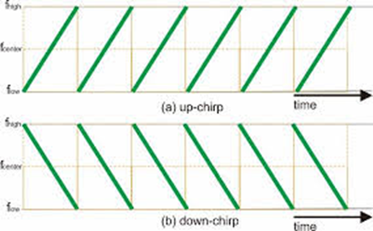
Διαμόρφωση LoRa
Τα chirps περαιτέρω διαχωρίζονται σε up-chirps και down-chirps ανάλογα με το αν η συχνότητα μεταβάλλεται αυξανόμενη ή μειούμενη με την πάροδο του χρόνου.
Ομοιόμορφη κατανομή του σήματος σε όλο το διαθέσιμο φάσμα του καναλιού:
Ανθεκτικότερο στο θόρυβο αυτού
Μεγαλύτερη ανοχή σε συχνοτικά επιλεκτικό θόρυβο
Μεγαλύτερη ανοχή σε παρεμβολές
Ανθεκτικό στο φαινόμενο Doppler (συχνοτική μετατόπιση)
Δημιουργία των μεταδιδομένων σύμβολων:
Ακολουθίες δυαδικών ψηφίων, σταθερού κάθε φορά μεγέθους , που θα αποτελέσουν τα μεταδιδόμενα σύμβολα – σήματα (chirps).
Παράγοντας Διασποράς SF (Spreading Factor): Το πλήθος των bits που κωδικοποιούνται στο προς μετάδοση σύμβολο όπου παίρνει τιμές από το σύνολο {7, 8, …12}.

Slide 4
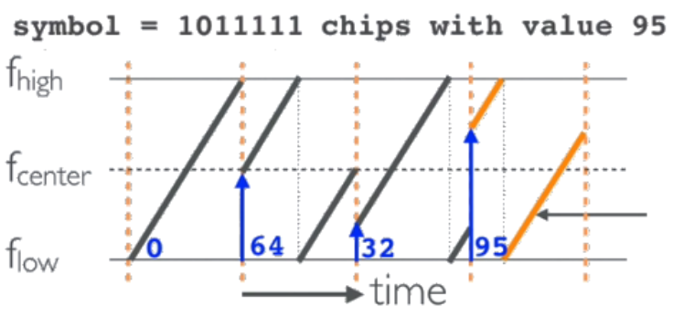
Διαμόρφωση LoRa
Κάθε ένα από τα σύμβολα αυτά, δεδομένου ενός καθορισμένου εύρους ζώνης (BW) μοιρασμένου συμμετρικά γύρω από μια φέρουσα συχνότητα [f0-BW/2,f0+BW/2], αναπαρίσταται με σήμα γραμμικά αυξανομένης συχνότητας ξεκινώντας από μια συγκεκριμένη (για το κάθε σύμβολο) συχνότητα, μέσα στο παραπάνω διαθέσιμο διάστημα συχνοτήτων, και ως την ανώτερη επιτρεπτή συχνότητα του διαστήματος οπότε και “πέφτει” στη κατώτερη συχνότητα του διαστήματος και συνεχίζει από εκεί με αυξανόμενη συχνότητα με τον ίδιο τρόπο έως την συχνότητα αφετηρίας.
Κωδικοποιώντας SF bits σε κάθε σύμβολο:
υπάρχουν 2^{SF} τέτοιες τιμές (chips)
2^{SF} συχνότητες αφετηρίας, μια για κάθε σύμβολο (chirp).

Slide 5
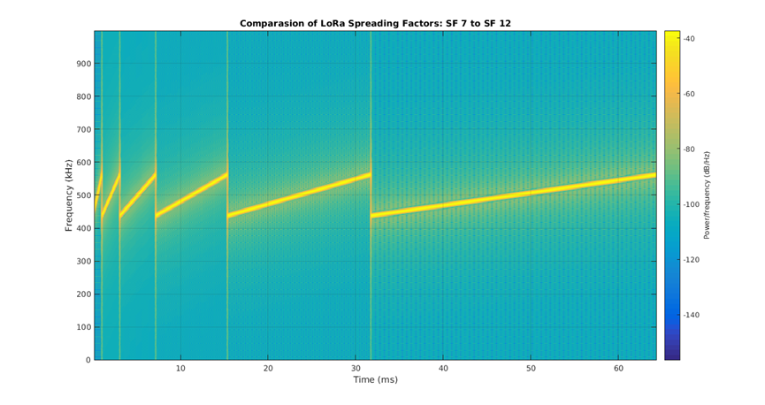

Διαμόρφωση LoRa
Παράγοντας Διασποράς και Ρυθμός Μετάδοσης
Ο ρυθμός του σήματος chirp αποτελεί συνάρτηση τόσο του παράγοντα διασποράς όσο και του εύρους ζώνης.
$$chirp rate:R_{chirp}= \frac{BW}{2^{SF}}$$
Η διάρκεια του συμβόλου LoRa που προκύπτει αντιστρέφοντας την παραπάνω σχέση θα είναι:
$$T_{s}=\frac{1}{R_{chirp}}= \frac{2^{SF}}{BW}$$
από όπου φαίνεται ότι ο παράγοντας διασποράς είναι υπεύθυνος και για την διάρκεια του συμβόλου LoRa. Έτσι μια αύξηση του SF κατά μια μονάδα συνεπάγεται διπλασιασμό του χρόνου διάρκειας του συμβόλου.

Slide 6

Διαμόρφωση LoRa
Ο ρυθμός μετάδοσης δεδομένων (Bitrate [bits/s]) δίνεται από την εξίσωση:
$$R_{b}=SF∗\frac{1}{T_{s}}$$
Παρουσιάζεται ενδεικτικός Πίνακας με το πώς διαμορφώνεται, σύμφωνα με τις παραπάνω εξισώσεις, ο ρυθμός δεδομένων για κάθε SF γνωρίζοντας το διαθέσιμο κάθε φορά bandwith.
SF | 125 kHz | 250 kHz | 500 kHz
7 | 6835 | 13671 | 27343
8 | 3906 | 7812 | 15625
9 | 2197 | 4396 | 8793
10 | 1220 | 2441 | 4882
11 | 671 | 1342 | 2685
12 | 366 | 732 | 1464

Slide 7
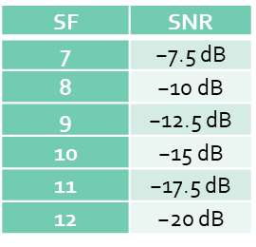
Διαμόρφωση LoRa
Μεγαλώνοντας ο SF έχει ως αποτέλεσμα:
Υψηλότερη ανθεκτικότητα σε παρεμβολές και θόρυβο
Αύξηση της ευαισθησίας του δέκτη
Ο όρος SNR (Signal to Noise Ratio) αποτελεί την τιμή του απαιτούμενου λόγου σήματος προς θόρυβο στον αποδιαμορφωτή για αξιόπιστη λήψη του σήματος και εξαρτάται από την υλοποιούμενη κάθε φορά διαμόρφωση όπως φαίνεται στο πίνακα που ακολουθεί:

Slide 8
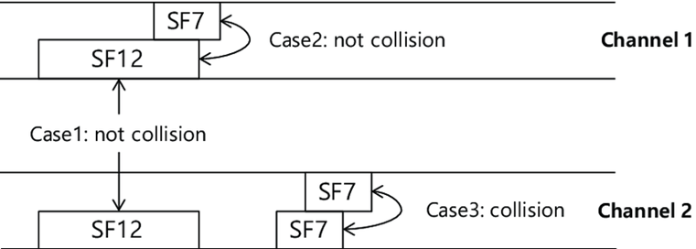
Διαμόρφωση LoRa
Ορθογωνιότητα Spreading Factor
Τα σήματα με διαφορετικούς παράγοντες διασποράς, είναι ψευδοορθογώνια μεταξύ τους ακόμη κι αν έχουν την ιδία κεντρική συχνότητα και το ίδιο bandwidth.
Δίνεται η δυνατότητα στο δέκτη να ανιχνεύει και αποκωδικοποιεί ένα σήμα ακόμη κι αν επικαλύπτεται χρονικά από κάποιο άλλο μεταδιδόμενο σήμα με διαφορετικό παράγοντα διασποράς.

Slide 9
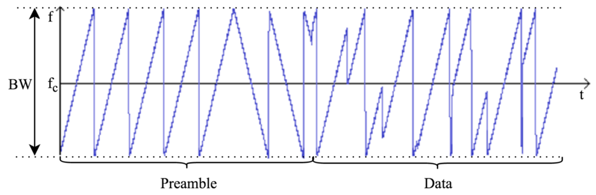
Διαμόρφωση LoRa
Δομή Πακέτου LoRa
Ένα πακέτο LoRa αποτελείται από 2 βασικά τμήματα:
το προοίμιο (preamble)
το κυρίως τμήμα.
Το προοίμιο βρίσκεται στην αρχή του πακέτου και περιέχει:
Μία σειρά από διαδοχικά up¬chirps, εκ των οποίων τα δύο τελευταία αποτελούν την λέξη συγχρονισμού (sync word) που χρησιμοποιείται για να διαφοροποιούνται τα δίκτυα LoRa που λειτουργούν στις ίδιες συχνότητες.
Δύο και ένα τέταρτο (2 1/4) down chirps που υποδηλώνουν το τέλος του preamble.
Το υποχρεωτικό (ελάχιστο) preamble έχει μήκος 4,25 σύμβολα (2 σύμβολα sync word και 2,25 το τέλος του preamble)

Slide 10
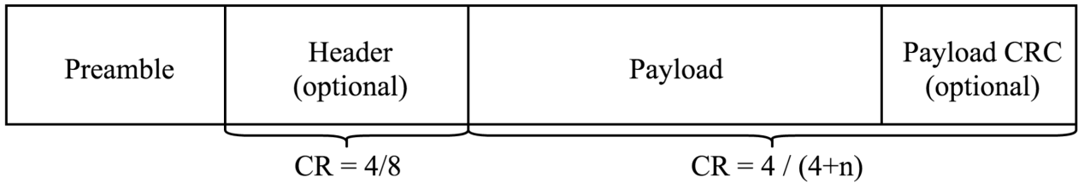
Διαμόρφωση LoRa
Το κυρίως τμήμα ενός πακέτου LoRa μπορεί να έχει δύο μορφές ανάλογα με την ύπαρξη ή όχι μιας κεφαλίδας που περιλαμβάνει κάποιες πληροφορίες για το πακέτο :
Την implicit όπου η χρήση της κεφαλίδας δεν είναι απαραίτητη διότι οι πληροφορίες είναι εκ των προτέρων γνωστές.
Την explicit όπου περιλαμβάνεται η κεφαλίδα με πληροφορίες για το μέγεθος των δεδομένων (payload), τον λόγο κωδικοποίησης που χρησιμοποιήθηκε καθώς και αν υπάρχει στο τέλος του πακέτου CRC (Cyclic Redundancy Check)
Το βασικό μήνυμα εντοπίζεται στο payload, το οποίο έχει μεταβλητό μήκος που μπορεί να φτάσει τα 255 bytes.
Στο τέλος του μηνύματος βρίσκεται προαιρετικά το CRC, που βοηθάει στην ανίχνευση σφαλμάτων του payload.
Η δομή του πακέτου φαίνεται στο παρακάτω Σχήμα.

Slide 11
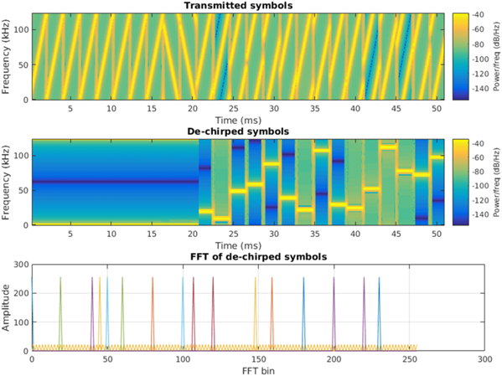
Διαμόρφωση LoRa
Αποδιαμόρφωση LoRa
Η Διαδικασία για την αποδιαμόρφωση του λαμβανόμενου σήματος αποτελείτε από τρία στάδια:
Αναγνώριση της εκκίνησης του πακέτου, δηλαδή της αρχής του preamble.
Προσδιορισμός της έναρξης των συμβόλων της κωδικοποιημένης πληροφορίας
Εξαγωγή κωδικοποιημένης πληροφορίας βάσει των μεταβολών στις συχνότητες των λαμβανόμενων συμβόλων.

Slide 12
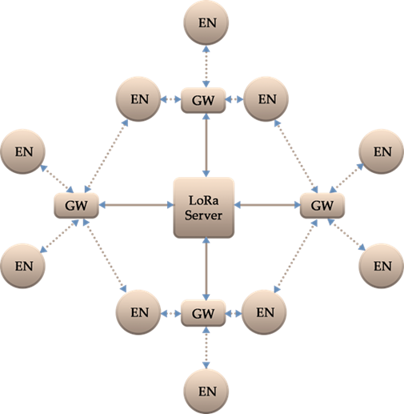
Πρωτόκολλο LoRaWAN
Το πρωτόκολλο LoRaWAN αποτελεί ένα ανοιχτό δικτυακό πρωτόκολλο που αναπτύχθηκε από την «Συμμαχία LoRa» (LoRa Alliance), στην οποία συμμετέχουν μεγάλες εταιρείες (Semtech, ΙΒΜ, STMicro κλπ.) και ερευνητικά ιδρύματα.
Βασίζεται στην τεχνολογία φυσικού επιπέδου LoRa, ώστε να παρέχει ασφαλή επικοινωνία ανάμεσα σε συσκευές καθορίζοντας με τον καλύτερο δυνατό τρόπο διάφορες παραμέτρους προκειμένου να επιτυγχάνεται χαμηλή ενεργειακή κατανάλωση, καλή απόδοση του δικτύου, εκτεταμένο εύρος κάλυψης και QoS .
Τοπολογία και Υποδομή Δικτύου LoRaWAN
Τα δίκτυα LoRaWAN συνήθως αναπτύσσονται σε τοπολογία αστέρα-αστέρων (stars-of-stars topology), καθιστώντας εύκολα διαχειρίσιμη την επέκταση του δικτύου.

Slide 13
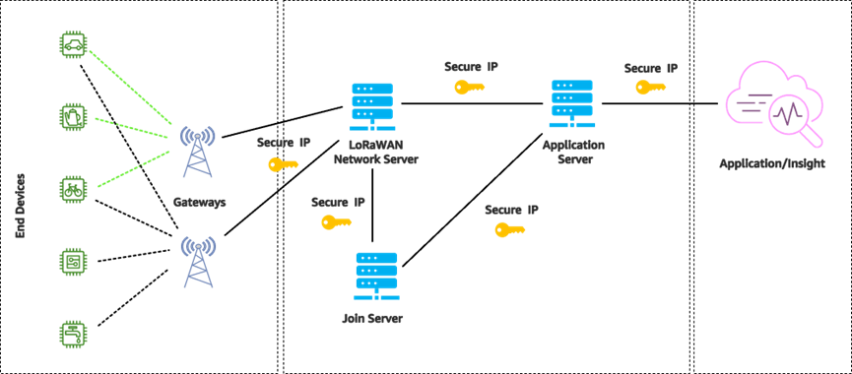
Πρωτόκολλο LoRaWAN
Αρχιτεκτονική δικτύου LoRaWAN
Ένα δίκτυο που βασίζεται στο πρωτόκολλο LoRaWAN, όπως φαίνεται στο παρακάτω σχήμα, εκτείνεται σε 5 επίπεδα και περιλαμβάνει τα ακόλουθα συστατικά:
Τερματικές συσκευές LoRa
Πύλες
Network Server
Application Server
Join Server

Slide 14
Πρωτόκολλο LoRaWAN
Ενεργοποίηση συσκευών
Κατά την ένταξη των συσκευών στο LoRaWAN δίκτυο και προκειμένου να εξασφαλιστεί η ασφάλεια και η ποιότητα της επικοινωνίας πρέπει να γίνεται ενεργοποίηση και ανάθεση σ’ αυτές ειδικών παραμέτρων όπως αναγνωριστικά, κλειδιά κρυπτογράφησης και τοποθεσίες των εξυπηρετητών. Το πρότυπο LoRaWAN επιτρέπει δυο τρόπους ενεργοποίησης των τελικών συσκευών:
Over Τhe Air Activation (OTAA) όπου η ενεργοποίηση συνίσταται σε μία διαδικασία σύνδεσης.
Activation by Personalization (ABP). Οι συσκευές είναι πλήρως λειτουργικές από την αρχή και δεν χρειάζεται να ενταχθούν στο δίκτυο μέσω αντίστοιχου αιτήματος στον Join Server.

Slide 15
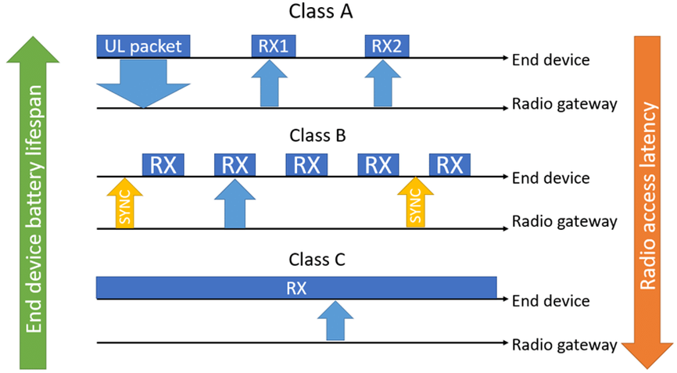
Πρωτόκολλο LoRaWAN
Κλάσεις Συσκευών
Οι τερματικές συσκευές που υλοποιούν το πρωτόκολλο LoRaWAN εντάσσονται σε τρεις κατηγορίες – κλάσεις, ανάλογα με τον τρόπο που επικοινωνούν με το δίκτυο, οι οποίες αναφέρονται ως A, B και C.
Δεν υπάρχει διαφοροποίηση στον τρόπο αποστολής μηνυμάτων προς τον εξυπηρετητή (uplink)
Η διαφοροποίηση έγκειται στο πως και πότε αυτές λαμβάνουν κατερχόμενα μηνύματα (downlink) από τον LNS.
Η διαφοροποίηση της κλάσης έχει επιπτώσεις κυρίως στην απαιτούμενη κατανάλωση ενέργειας για τη λειτουργία της συσκευής.

Slide 16
Πρωτόκολλο LoRaWAN
Πρόσβαση στο Δίκτυο (Multiple Access)
Ένα δίκτυο LoRaWAN συνήθως λειτουργεί σε πολλαπλές συχνότητες, δημιουργώντας έτσι διαφορετικά κανάλια, που το πλήθος τους ρυθμίζεται και παρακολουθείται από τις πύλες κι εξαρτάται από τους τοπικούς περιορισμούς που υπάρχουν καθώς και τις απαιτήσεις του δικτύου.
Για την Ευρώπη το ISM φάσμα καθορίζεται από το Ευρωπαϊκό πρότυπο ETSI, το οποίο για την Ελλάδα εξειδικεύεται με τον «Κανονισμό Όρων Χρήσης Μεμονωμένων Ραδιοσυχνοτήτων ή Ζωνών Ραδιοσυχνοτήτων» από την Εθνική Επιτροπή Τηλεπικοινωνιών και Ταχυδρομείων (ΕΕΤΤ) που αποτελεί την αρμόδια αρχή.
Η παραπάνω προδιαγραφή ορίζει τα παρακάτω κανάλια και τους σχετικούς περιορισμούς σε DR & Bandwith:
Κανάλι | Συχνότητα (MHz) | DR & Bandwith | Ζεύξη
1 | 868.1 | SF7 BW125 έως SF12 BW125 | uplink & RX1 downlink
2 | 868.3 | SF7BW125 έως SF12BW125 και SF7BW250 | uplink & RX1 downlink
3 | 868.5 | SF7BW125 έως SF12BW125 | uplink & RX1 downlink
4 | 867.1 | SF7BW125 έως SF12BW125 | uplink & RX1 downlink
5 | 867.3 | SF7BW125 έως SF12BW125 | uplink & RX1 downlink
6 | 867.5 | SF7BW125 έως SF12BW125 | uplink & RX1 downlink
7 | 867.7 | SF7BW125 έως SF12BW125 | uplink & RX1 downlink
8 | 867.9 | SF7BW125 έως SF12BW125 | uplink & RX1 downlink
9 | 868.8 | FSK | uplink & RX1 downlink
10 | 869.525 | SF9BW125 | RX2 downlink

Slide 17
Πρωτόκολλο LoRaWAN
Καθορίζονται 10 κανάλια
τα οποία 8 έχουν δυνατότητα να επιτύχουν ρυθμούς δεδομένων που ποικίλουν από 250 bps εως 5,5 kbps
υπάρχουν δυο υψηλών ταχυτήτων κανάλια που παρέχουν ρυθμό δεδομένων της τάξης των 11 kbps και 50 kbps χρησιμοποιώντας εύρος καναλιού 250 KHz και FSK (Frequency-Shif Keying) διαμόρφωση αντίστοιχα.
Όλες οι τελικές συσκευές, από προεπιλογή, χρησιμοποιούν 3 κανάλια εύρους 125 kHz για την υπό-μπάντα των 868 MHz στα: 868.10, 868.30 και 868.50 MHz.
Μέσω αυτών των καναλιών οι συσκευές έχουν πρόσβαση στο δίκτυο κι αφού ενταχθούν σ’ αυτό ο LNS μπορεί να τους εκχωρήσει επιπλέον κανάλια επικοινωνίας.
Επίσης καθορίζεται:
Ο μέγιστος κύκλο δράσης (duty cycle) των τελικών συσκευών και πυλών του δικτύου
Η μέγιστη ακτινοβολούμενη ισχύς (Effective Radiated Power, ERP).
Ζώνη συχνοτήτων | Κύκλος δράσης | Max E.R.P.
865.0-868.0 MHz | ≤ 1% | 25mW
868.0-868.6 MHz | ≤ 1% | 25mW
868.7-869.2 MHz | ≤ 0.1% | 25mW
869.4-869.65 MHz | ≤ 10% | 500mW

Slide 18
Πρωτόκολλο LoRaWAN
Προσαρμοστικός ρυθμός μετάδοσης (Adaptive Data Rate, ADR)
Μηχανισμός δυναμικής διαχείριση των παραμέτρων αποστολής του κάθε κόμβου ώστε να επιτυγχάνεται καλύτερη χωρητικότητα και αποτελεσματικότητα του δικτύου μέσω της μείωσης του χρόνου μετάδοσης των μηνυμάτων και της ενεργειακής κατανάλωσης.
Μηχανισμός που εκτελείται στον εξυπηρετητή του δικτύου που αν και δεν έχει οριστεί ακριβώς η υλοποίηση του από το πρωτόκολλο LoRaWAN, υπάρχουν διάφορες εκδοχές που έχουν αναπτυχθεί κι εφαρμόζονται
Προσαρμόζει το παράγοντα διασποράς (SF) και την ισχύ εκπομπής (Tx Power) των τελικών συσκευών.
Οι συνθήκες μετάδοσης απαιτείται να είναι σχετικά σταθερές
Μπορεί να ενεργοποιηθεί/απενεργοποιηθεί από τις ίδιες τις συσκευές
Προσαρμοστικός μηχανισμός που λειτουργεί σε κάθε τελική συσκευή ο οποίος καθορίζεται ακριβώς από το ίδιο το LoRaWAN πρωτόκολλο.
Κάθε τελικός κόμβος αυξάνει βηματικά το SF (μειώνει το ρυθμό δεδομένων) ώστε να επιτύχει μεγαλύτερο εύρος επικοινωνίας.

Slide 19
The Things Network (TTN)
Πλατφόρμα που δημιουργήθηκε από μια προσπάθεια να φτιαχτεί ένα παγκόσμιο IoT δίκτυο, που χρησιμοποιεί την τεχνολογία LoRaWAN και που θα είναι ανοιχτό για χρήση.
Πάροχος υποδομών/υπηρεσιών που επιτρέπει σε μια πύλη να συλλέγει δεδομένα και να τα μεταδίδει στο ΤΤΝ δίκτυο και οι χρήστες να έχουν πρόσβαση σε αυτά και να αλληλεπιδρούν χρησιμοποιώντας web interface.
Όσοι συμμετέχουν επιτρέπουν την ελεύθερη χρήση των πυλών επικοινωνίας του (gateways) από τα υπόλοιπα μέλη του δικτύου.
Υπάρχουν ήδη εγκατεστημένα Gateways σε πολλές περιοχές, από τα μέλη των κοινοτήτων, και μπορεί έτσι ο καθένας να αξιοποιήσει αυτόν των εξοπλισμό και να δημιουργήσει τις δικές του εφαρμογές αυξάνοντας τον πληθυσμό του δικτύου με τους δικούς του κόμβους.
Δίνεται η δυνατότητα ο χρήστης να συνδέσει δικές του πύλες με το The Things Network.
Ο Network Server και οι άλλες υπηρεσίες προσφέρονται από το TTN χωρίς χρέωση.

Slide 20
Επεκτάσεις πρωτοκόλλου
Carrier-Sense Multiple Access for LoRa
Διερεύνηση άλλων μεθόδων πρόσβασης στο μέσο μετάδοσης ώστε να αποφεύγονται οι συγκρούσεις μηνυμάτων στο LoRaWAN μια και η υιοθέτηση του pure - ALOHA αποτελεί ένα σημαντικό θέμα για την αξιοπιστία της επικοινωνίας.
Ο εντοπισμός δραστηριότητας καναλιού (Channel Activity Detection, CAD) παρέχει τη δυνατότητα ανίχνευσης του προοιμίου ενός σήματος που μεταδίδεται στο κανάλι, κι ετσι να γνωρίζουν από πριν αν το κανάλι χρησιμοποιείται Παρουσιάζονται τρεις διαφορετικές υλοποιήσεις ενός πρωτοκόλλου LoRa¬MAC (LMAC) οι οποίες χρησιμοποιώντας το CAD βελτιώνουν τη λειτουργία του πρωτόκολλου LoRaWAN.
Στην πρώτη περίπτωση (LMAC¬1) μέσω της χρήσης του CAD μια συσκευή που πρόκειται να στείλει ένα πακέτο, αρχικά ελέγχει εάν το κανάλι χρησιμοποιείται κι αν διαπιστώσει κάτι τέτοιο αναβάλει την εκπομπή ώστε να αποφευχθεί η σύγκρουση. Το όφελος κατ’ αυτό το τρόπο είναι διπλό διότι αφενός δεν επηρεάζεται η διάδοση του σήματος που ήδη εκπέμπεται κι αφετέρου δεν θα κινδυνεύσει με καταστροφή το μήνυμα που επρόκειτο να σταλεί.
Στη δεύτερη εκδοχή (LMAC¬2), γίνεται προσπάθεια για εξισορρόπηση της απασχόλησης των εναλλακτικών καναλιών προτρέποντας τις συσκευές να χρησιμοποιήσουν τα κανάλια με το λιγότερο τηλεπικοινωνιακό φορτίο. Για το λόγο αυτό οι συσκευές διατηρούν πληροφορίες σχετικά με την ποιότητα της επικοινωνίας για κάθε ένα από τα διαθέσιμα κανάλια βάσει προηγούμενων εμπειριών και επιλέγουν για μετάδοση αυτό που από το ιστορικό προκύπτει ότι αντιμετώπισαν τα λιγότερα προβλήματα σε προηγούμενες μεταδόσεις.
Στην τρίτη εκδοχή (LMAC­3) οι πληροφορίες σχετικά με το φορτίο κάθε καναλιού συγκεντρώνονται από την πύλη η οποία ελέγχει τα κανάλια καταγράφοντας το φόρτο χρήσης τους και ενημερώνει κατά διαστήματα τις τελικές συσκευές. Με τον τρόπο αυτό η πληροφορία για τη χρήση των καναλιών είναι γενική και πιο έγκυρη από αυτή που θα αντλούσε κάθε συσκευή ανατρέχοντας στο ιστορικό της.

